Slide 1
Dispotismo riformatore
Sovrano= riformatore
NOVITÀ

Slide 2
Sovrani e riforme
seconda metà XVIII secolo - ambiti:
Giuridico
Fiscale
Politico-sociale

Slide 3
Migliorare la macchina statale a fini bellici attraverso mezzi fiscali
I sovrani tendono a escogitare nuovi sistemi per aggirare il «problema» (Parlamento!) per imporre nuove tasse

Slide 4
Crescita della sfera pubblica e nascita di una embrionale opinione pubblica
Dai pamphlets alle gazzette

Slide 5

L’intellettuale diventa una sorta di novello «consigliere» del principe
influenza culturale su un’opinione pubblica in fieri

Slide 6
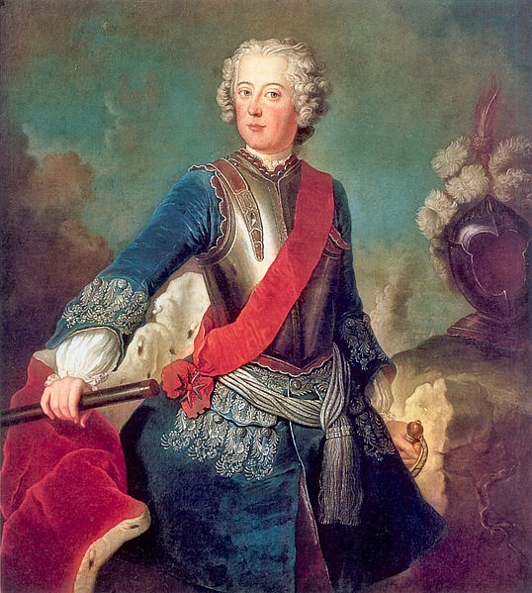
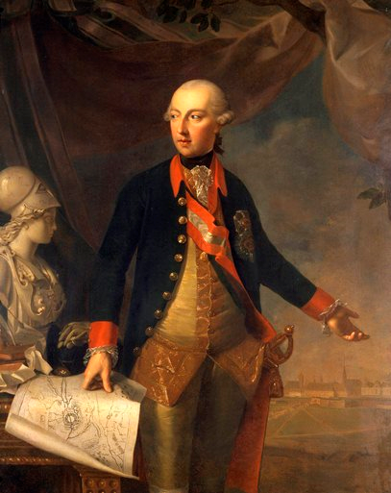
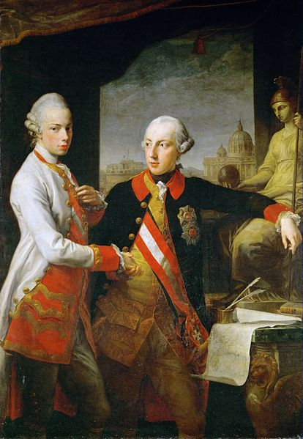
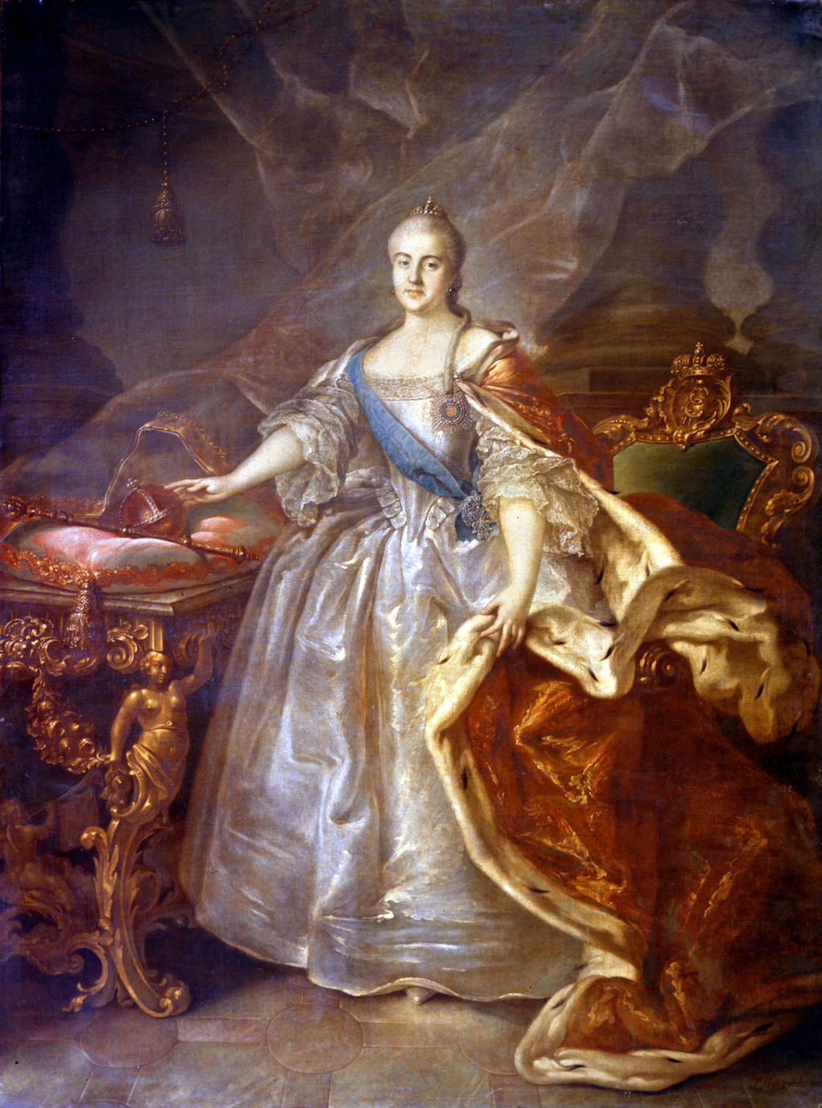
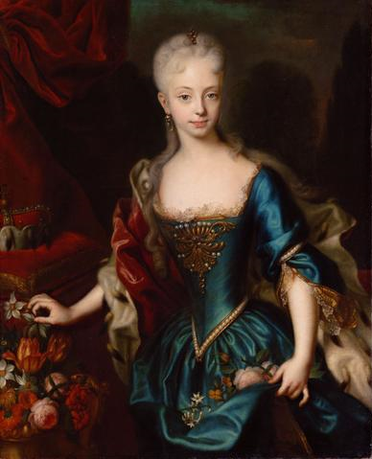
Sovrani illuminati
Federico II
Caterina II
Maria Teresa
Giuseppe II
Pietro Leopoldo

Slide 7
Federico II
Esercito e accademie militari
Burocrazia
Fedeltà allo stato, di cui il sovrano è il primo servitore

Slide 8
Riforme… o abile autopromozione?
Federico propaganda attentamente la sua immagine:
tollerante
protettore dei commerci e del settore manifatturiero
nemico della tortura e della pena di morte

Slide 9
Caterina II, la tedesca zarina di Russia
Limita potere Chiesa ortodossa: confisca proprietà ecclesiastiche e sacerdoti divengono dipendenti statali
Promuove l’istruzione elementare
Autorizza tiepidamente la libertà di stampa

Slide 10
Dopo la rivoluzione francese
Ritorna ad una politica prudentemente tradizionalistica

Slide 11
Maria Teresa e Giuseppe II
Assoggettamento nobiltà al pagamento delle tasse
Riforma dell’istruzione, assistenza sociale e sanità

Slide 12
Giuseppe
Assoggettamento del clero in una cornice statuale e nazionale (soppressione molti ordini, chiusura conventi)
Diritti delle persone: uguali diritti agli ebrei, libertà di culto per i non cattolici; matrimonio civile e divorzio;
Catasto

Slide 13
Abolizione della tortura nel codice penale ma polizia vigilante e scarsa libertà di stampa

Slide 14
Italia e riforme
Lombardia austriaca: laboratorio (catasto, smantellamento esenzioni fiscali clero)
Toscana, Pietro Leopoldo: importanti riforme economiche (libero scambio vs protezionismo) e giuridiche (riforma codice penale, ispirata a Beccaria, abolizione pena di morte e tortura)

Slide 15
La soppressione della compagnia di Gesù
Ricchissimi: lasciti testamentari
Culturalmente assai influenti per via del monopolio dell’istruzione
Politicamente potentissimi grazie alla benevolenza dei sovrani di cui erano, quasi, ovunque, i confessori
BERSAGLIO PERFETTO PER GLI INTELLETTUALI ILLUMINISTI

Slide 16
Iter della soppressione
Portogallo (marqués de Pombal e Giuseppe I)
Borbone (Francia, Spagna, Napoli, Sicilia, Parma)
Riforma interna alla Chiesa: Clemente XIV scioglie la compagnia di Gesù, 1773

Slide 17
Federico II, illuminista e luterano
Protegge i gesuiti

